Slide 1

Industriekaufmann / Industriekauffrau
Folien zur Diskussion von Zielkonflikten in der Industrie (Verarbeitendes Gewerbe)
IZT – Institut für Zukunftsstudien und Technologiebewertung
Schopenhauerstraße 26; 14129 Berlin; www.izt.de
Dr. Michael Scharp (m.scharp@izt.de)
Notes:
Ziel des Projektes ist die Gründung einer Projektagentur Berufliche Bildung für Nachhaltige Entwicklung (PA-BBNE) des Partnernetzwerkes Berufliche Bildung am IZT. Für eine Vielzahl von Ausbildungsberufen erstellt die Projektagentur Begleitmaterialien zur Beruflichen Bildung für Nachhaltige Entwicklung (BBNE). Dabei werden alle für die Berufsausbildung relevanten Dimensionen der Nachhaltigkeit berücksichtigt. Diese Impulspapiere und Weiterbildungsmaterialien sollen Anregungen für mehr Nachhaltigkeit in der beruflichen Bildung geben.
Primäre Zielgruppen sind Lehrkräfte an Berufsschulen, sowie deren Berufsschüler*innen, aber auch Ausbildende und ihre Auszubildenden in Betrieben. Sekundäre Zielgruppen sind Umweltbildner*innen, Wissenschaftler*innen der Berufsbildung, Pädagog*innen sowie Institutionen der beruflichen Bildung.
Die Intention dieses Projektes ist es, kompakt und schnell den Zielgruppen Anregungen zum Thema “Nachhaltigkeit” durch eine integrative Darstellung der Nachhaltigkeitsthemen in der Bildung und der Ausbildung zu geben. Weiterhin wird durch einen sehr umfangreichen Materialpool der Stand des Wissens zu den Nachhaltigkeitszielen (SDG Sustainable Development Goals, Ziele für die nachhaltige Entwicklung) gegeben und so die Bildung gemäß SDG 4 “Hochwertige Bildung” unterstützt.
Im Mittelpunkt steht die neue Standardberufsbildposition "Umweltschutz und Nachhaltigkeit" unter der Annahme, dass diese auch zeitnah in allen Berufsbildern verankert wird. In dem Projekt wird herausgearbeitet, was "Nachhaltigkeit" aus wissenschaftlicher Perspektive für diese Position sowie für die berufsprofilgebenden Fertigkeiten, Kenntnisse und Fähigkeiten bedeutet. Im Kern sollen deshalb folgende drei Materialien je Berufsbild entwickelt werden:
die tabellarische didaktische Einordnung (Didaktisches Impulspapier, IP),
ein Dokument zur Weiterbildung für Lehrende und Unterrichtende zu den Nachhaltigkeitszielen mit dem Bezug auf die spezifische Berufsausbildung (Hintergrundmaterial, HGM)
Ein Handout (FS) z. B. mit der Darstellung von Zielkonflikten oder weiteren Aufgabenstellungen.
Die Materialien sollen Impulse und Orientierung geben, wie Nachhaltigkeit in die verschiedenen Berufsbilder integriert werden kann. Alle Materialien werden als Open Educational Ressources (OER-Materialien) im PDF-Format und als Oce-Dokumente (Word und PowerPoint) zur weiteren Verwendung veröffentlicht, d. h. sie können von den Nutzer*innen kopiert, ergänzt oder umstrukturiert werden.

Slide 2
Energiewende: Fossile Energieträger ersetzen
Infrastruktur der Industrie zu modernisieren, kostet kurzfristig Geld!
Effekte zur THG-Emission und zur Kostensenkung wirken erst langfristig.
Welche Energieträger sind in Ihrem Unternehmen im Einsatz?
Wo bestehen Substitutionspotentiale für fossile Energieträger durch den Einsatz erneuerbarer Energien?
Industrie (verarbeitendes Gewerbe)
Quelle: UBA 2022
Notes:
Beschreibung:
Die Industrie hatte 2021 einen Anteil von rd. 1/3 am Gesamtenergie-verbrauch in Deutschland. In vielen Industrieunternehmen kommen dabei nach wie vor überwiegend fossile Energieträger zum Einsatz. Die Nutzung erneuerbarer Energien erfordert kostenintensive Investitionen in neue Anlagen. Langfristig bewirkt ihr Einsatz jedoch eine Reduzierung von THG-Emissionen. Auch kostenseitig wirkt sich die Umrüstung langfristig betrachtet positiv aus. Nach der Einführung der nationalen CO2-Bepreisung im Januar 2021 betrug der Preis für eine Tonne zunächst 25 Euro. Im Jahr 2022 stieg der Preis auf 30 Euro pro Tonne. (1). Experten des UBA nehmen für das Jahr 2030 einen CO2-Preis von 340 €/t an. Im Jahr 2027, zum Zeitpunkt des Starts der freien Handelsphase mit Preisen, die sich am Markt bilden, wird davon ausgegangen, dass aufgrund der Knappheit der Zertifikate der CO2-Preis bereits bei 75 % des CO2-Preises im Jahr 2030 liegt. In der Foresight-Modellierung wird für das Jahr 2050 ein realer CO2-Preis von 730 €/t angenommen.
Aufgabe:
Welche Energieträger sind in Ihrem Unternehmen im Einsatz? Wo bestehen Substitutionspotentiale für fossilen Energieträgern durch den Einsatz erneuerbarer Energien?
Quellen:
UBA (2022): Energieverbrauch nach Energieträgern und Sektoren; https://www.umweltbundesamt.de/daten/energie/energieverbrauch-nach-energietraegern-sektoren#allgemeine-entwicklung-und-einflussfaktoren
Bundesregierung (2022): Ermäßigter Steuersatz für Gas, weniger Stromkosten https://www.bundesregierung.de/breg-de/themen/entlastung-fuer-deutschland/entlastung-energieabgaben-2125006
UBA (2022:Klimaschutzbeitrag verschiedener CO2-Preispfade in den BEHG-Sektoren Verkehr, Gebäude und Industrie https://www.umweltbundesamt.de/sites/default/files/medien/1410/publikationen/2022-05-04_climate-change_19-2022_co2-preissensitivitaet-behg_0.pdf

Slide 3
THG-Emissionen nach Energieart im Vergleich
Lebenszyklusemissionen von LKW und Bus nach Energieträgern beim Antrieb im Vergleich
(Inkl. Laufleistung, Lebensdauer und Energiebereitstellung)
 | THG-Emissionen in Tonnen CO2-ÄQ
 | Diesel | Fossiles LNG | Biodiesel | Batterielektrisch
Mittelschwerer LKW im Verteilbetrieb | 533 | 466 | 185 | 69
(Laufleistung: 50 Tsd. km p.a.; Nutzungsdauer: 12 Jahre )
Schwerer LKW im Transitverkehr | 863 | 751 | 286 | 100
(Laufleistung: 100 Tsd. Km p.a. / Nutzungsdauer: 8 Jahre )
Linienbus im Stadtverkehr | 794 | 691 | 269 | 91
(Laufleistung: 55 Tsd. km p.a.; Nutzungsdauer: 12 Jahre)
Welche Vor- und Nachteile bieten die unterschiedlichen Antriebsarten für Ihr Unternehmen?
Wo sehen Sie Ansätze zur Reduktion von THG-Emissionen in Ihrem Fuhrpark?
3
Industrie (verarbeitendes Gewerbe)
Quelle: UBA 2022
Notes:
Beschreibung:
Bei Emissionen wird oft nur auf den Betrieb der Fahrzeuge abgestellt. Mit der Ökobilanz (oder Lebenszyklusanalyse) werden sowohl die vor- und nachgelagerten (bzw. indirekten) Emissionen bei der Herstellung des Fahrzeugs und des Energieträgers als auch die direkten Emissionen aus dem Fahrbetrieb dargestellt. Damit liefert die Ökobilanz ein umfassendes Bild zur Klimaverträglichkeit verschiedener Antriebsformen nicht nur im Sektor Verkehr, sondern auch in den Sektoren Energie und Industrie im In- und Ausland.
Die Tabelle zeigt, welche Emissionen bei ausgewählten Antriebsarten über den gesamten Lebenszyklus und unter Berücksichtigung der Laufleistungen entstehen.
Die Tabelle zeigt deutliche Unterschiede bei der Emissionen von Treibhausgasen auf.
Aufgaben:
Welche Vor- und Nachteile bieten die unterschiedlicher Antriebsarten für Ihr Unternehmen?
Wo sehen Sie Ansätze zur Reduktion von THG-Emissionen in Ihrem Fuhrpark?
Quellen:
Umweltbundesamt (2022): Die Ökobilanz von schweren Nutzfahrzeugen und Bussen. Bewertung ausgesuchter Anwendungsfälle alternativer Antriebskonzepte hinsichtlich Reduktionspotential von CO2 Emissionen und Energieverbrauch Wien. Online: https://www.umweltbundesamt.at/fileadmin/site/publikationen/rep0801.pdf

Slide 4



Nachhaltigkeitszertifizierungen in der Industrie:
Siegel in der Verarbeitenden Industrie: Aufwendig, aber sinnvoll?
Umweltzeichen, genutzt auch für biologisch abbaubare Schmierstoffe und Hydraulikflüssigkeiten. Gibt dem Anwender
die Möglichkeit, diejenigen Produkte auszuwählen, die z. B. überwiegend aus nachwachsenden Rohstoffen (pflanzliche / tierische Öle) bestehen und die sich insbesondere durch eine gute biologische Abbaubarkeit auszeichnen.
Worldsteel-Mitgliedsunternehmen, die bei der Schaffung einer wirklich nachhaltigen Stahlindustrie und Gesellschaft eine Vorreiterrolle spielen und ihr Engagement für eine nachhaltige Entwicklung und die Kreislaufwirtschaft deutlich machen, werden für ein Jahr als Steel Sustainability Champions ausgezeichnet.
Mit der Einführung eines Energiemanagementsystems im Unternehmen werden alle energierelevanten Abläufe und Vorgänge analysiert und optimiert. Auf diese Weise führen Sie eine Systematik ein, um die Energieströme transparenter zu machen. Darauf basierend können nun konstant Energieeinsparpotenziale ermittelt werden und diese – wenn möglich bzw. betriebswirtschaftlich sinnvoll – umgesetzt werden.
Wie bewerten Sie diese Siegel?
Zeigen die Siegel, dass Unternehmen einen Nachhaltigkeitsansatz verfolgen können?
Welche Siegel spiegeln bei Ihnen im Unternehmen ein Rolle bei der Beschaffung von Rohstoffen und Materialien?
Dr. Michael Steinhöfel / IBBF
Projektagentur BBNE
Industrie (verarbeitendes Gewerbe)
Bildquelle: Darstellung nach BUND
Notes:
Beschreibung:
Die Orientierung auf Nachhaltigkeit beim Einkauf und / oder bei der Nutzung von Rohstoffen und Materialien bedeutet (zunächst) einen höheren Aufwand bei der Beschaffung entsprechender Informationen bzw. bei der Erlangung entsprechender Normen oder Siegel. Andererseits kann der Nachweis einen Nachhaltigkeits-orientierung zunehmend einen Wettbewerbsvorteil darstellen. Einen Wettbewerbsvorteil genießen heute bereits Unternehmen, die ihren aktiven Beitrag zum Umwelt- und Klimaschutz offiziell nachweisen können.
Auf der Folie sind beispielhafte Siegel / Normen aufgeführt und erläutert, die für die Metallindustrie einen. Rolle spielen (können).
Aufgaben:
Wie bewerten Sie die Siegel?
Zeigen die Siegel, dass Unternehmen einen Nachhaltigkeitsansatz verfolgen?
Welche Siegel spielen bei Ihnen im Unternehmen ein Rolle bei der Beschaffung von Rohstoffen und Materialien?
Quellen:
Blauer Engel: https://www.blauer-engel.de/de/produktwelt/schmierstoffe-hydraulikfluessigkeiten-bis-12-2022
Zertifiziertes Energiemanagementsystem ISO 5001: https://www.tuvsud.com/de-de/dienstleistungen/auditierung-und-zertifizierung/energiemanagementsysteme/iso-50001
Siegel Steel Sustainable Champion: https://worldsteel.org/steel-by-topic/sustainability/steel-recognitions/

Slide 5


Vernichtet Klimaschutz Arbeitsplätze?
Produkte können auch in neuen Bereichen eingesetzt werden, um die weitere Produktion und damit Umsätze zu sichern!
Beispiel: Herstellung von Kugellagern: Diese können in „alten“ oder in „grünen“ Industrien eingebaut werden.
Kohlekraftwerke
Windkraftanlagen
Welche Produkte oder Dienstleistungen Ihres Unternehmens können alternativ auch in einer „grünen Industrie“ eingesetzt werden?
5
Industrie (verarbeitendes Gewerbe)
Quelle: Scientists4future
Notes:
Beschreibung:
Die Produkte unseres Unternehmens (Kugellager) kommen in Anlagen zur Verbrennung fossiler Energieträger zum Einsatz. Wenn diese nicht mehr für Kunden produziert bzw. an diese verkauft werden, sinkt der Umsatz des Unternehmens und es müssen Mitarbeitende entlassen werden. Jedoch ist der Einsatz von Produkten nicht allein von Branchen abhängig. Als Beispiel lässt sich die Herstellung von Kugellagern anführen: Wurden diese bisher in Kraftwerken eingesetzt, die fossile Energieträger verbrennen, könnte der Einbau in Windenergieanlagen eine Alternative im Bereich „grüner“ Industrie darstellen und der Umsatz weiter gesichert werden.
Aufgabe:
Welche Produkte oder Dienstleistungen Ihres Unternehmens können alternativ auch in einer „grünen Industrie“ eingesetzt werden?
Quellen:
© Scientists4future: Florian Lehmer, CC-BY-SA 4.0 | https//info-de.scientist4future.org
Icons: Windräder: CC0 - https://pixabay.com/de/illustrations/windkraftanlage-windrad-windkraft-1578336/ | Kohlekraftwerk: CC0 – Catherine Eckenbach.

Slide 6

Vor- und Nachteile der Digitalisierung im Unternehmen
Mögliche Vorteile
Einfachere, sichere Abläufe
Neue Arbeitszeit- und Arbeitsplatzmodelle entstehen
Schelle Übertragung und Verarbeitung von Informationen werden möglich
Optimierung von Produkten und Prozessen
Mögliche Nachteile
Umstrukturierungen werden notwendig und können Widerstand bedeuten
Veränderung bestehender Arbeitsplätze verursachen Angst
Persönliche Kontakte werden vernachlässigt
Gefahr der Cyberkriminalität
Welche Vorteile der Digitalisierung werden bei Ihnen genutzt?
Welche Veränderungen sind noch geplant?
Veränderungen bedeuten oft Widerstand:
Wie gehen Sie im Unternehmen bei der Einführung neuer Technologien und Abläufe vor?
Industrie (verarbeitendes Gewerbe)
Quelle: Lukas / Flixcheck 2022
Notes:
Beschreibung:
Die Effekte der Einführung neuer Technologien oder Abläufe können in Unternehmen verpuffen, wenn diese auf den Widerstand der Belegschaft stoßen bzw. Konflikte verursachen. Angst vor Veränderungen und damit Widerstand entsteht, wenn die Ziele der Veränderungen nicht klar kommuniziert werden oder wenn die Betroffen nicht oder zu wenig einbezogen sind, sie keine Perspektiven der Verbesserung für sich und ihrer Arbeitssituation erkennen. Veränderte Prozesse oder Arbeitsplätze können z.B. auch veränderte Kompetenzanforderungen mit sich bringen. Werden die Beschäftigten nicht darauf vorbereitet, dafür qualifiziert, ist der Widerstand vorprogrammiert. Deshalb ist bei allen Digitalisierungsprojekten schon mit Beginn der Planung, noch vor der Umsetzung, an eine Partizipation betroffener Gruppen, von Betriebsräten und anderen Stakeholdern angeraten.
Aufgaben:
Welche Vorteile der Digitalisierung werden bei Ihnen genutzt?
Welche Veränderungen sind noch geplant?
Wie gehen Sie im Unternehmen bei der Einführung neuer Technologien und Abläufe vor?
Wer ist in die Vorbereitung einbezogen?
Quellen:
Lucas (2022) 7 Vorteile der Digitalisierung: https://framr.tv/de/blog/7-unterschatzte-vorteile-der-digitalisierung-im-unternehmen/
Flixcheck (2022) Die Vor- und Nachteile der Digitalisierung. https://www.flixcheck.de/vor-und-nachteile-digitalisierung/

Slide 7
Nachhaltigkeit und THG-Emissionen Der digitale CO₂-Fußabdruck am Arbeitsplatz
Welche Emissionen verursachen Cloud Computing, Videokonferenzen, Video- und Musikstreaming, Fernsehen, Social Media, E-Mails usw.?
Den größten Teil der Treibhausgasemissionen verursacht die Herstellung von Laptops, Fernsehern, Smartphones und Sprachassistenten.
Gesamt pro Kopf und Jahr:
849 kg
CO₂-Äq.
Wie sieht mein digitaler CO₂-Fußabdruck am Arbeitsplatz aus?
Ermitteln Sie die CO₂-Emissionen mit dem Rechner auf der Website www.digitalcarbonfootprint.eu/
Industrie (verarbeitendes Gewerbe)
Quelle: Öko-Institut 2020
Notes:
Beschreibung:
Einige angenäherte Beispielrechnungen, die den CO₂-Fußabdruck durch unseren digitalen Lebensstil beschreiben, hat das Öko-Institut durchgeführt (Öko-Institut 2020). Diese Berechnungen sind jedoch mit vielen Unsicherheit verbunden wegen des technologischen Fortschritts, den Konsumgewohnheiten und den Rahmenbedingungen wie den Strommix (bei der Herstellung und Nutzung). Bei der Bilanzierung sind folgenden Wertschöpfungs- und Nutzungsstufen zu berücksichtigen: Gewinnung der Rohstoffe, Herstellung der Halbzeuge und Bauteile, Herstellung der digitalen Endgeräte, Nutzung der digitalen Endgeräte, Datenübertragung (Festnetz und Mobilfunk), Rechenzentren zur Verarbeitung
Insgesamt ergibt sich daraus der folgende Fußabdruck aller digitalen Aktivitäten:
Herstellung Endgeräte 346 kg CO2e pro Jahr
Nutzung Endgeräte 189 kg CO₂-Äq pro Jahr
Datennetzwerke 76 kg CO₂-Äq pro Jahr
Rechenzentren 239 kg CO₂-Äq pro Jahr
Summe total 850 kg CO₂-Äq pro Jahr
“Die Herstellung und Nutzung von Endgeräten, die Übertragung von Daten über das Internet sowie die Nutzung von Rechenzentren verursachen pro Jahr einen CO2-Fußabdruck pro Person von insgesamt 850 Kilogramm. Dies ist bereits knapp die Hälfte des uns pro Person zur Verfügung stehenden CO2-Budgets, wenn der Klimawandel in noch erträglichen Grenzen gehalten werden soll. Nimmt man noch weitere Treibhausgasemissionen hinzu, die durch die Nutzung von weltweit verteilten Webseiten, Musik- und Videostreaming-Diensten, sozialen Netzwerken, vernetzten Haushaltsgeräten, Videoüberwachung, Big-Data-Analysen und so weiter entstehen, so summiert sich der individuelle CO2-Fußabdruck durch Informationstechnik leicht auf 1 Tonne pro Jahr oder mehr. Unser digitaler Lebensstil ist in der vorliegenden Form nicht zukunftsfähig.” (Öko-Institut 2020)
Aufgabe:
Wie sieht mein digitaler CO₂-Fußabdruck am Arbeitsplatz aus? Ermitteln Sie die CO₂-Emissionen mit dem Rechner auf der Website www.digitalcarbonfootprint.eu/
Quellen:
Öko-Institut (2020): Der CO₂-Fußabdruck unseres digitalen Lebensstils. blog.oeko.de/digitaler-CO₂-fussabdruck/
UBA Umweltbundesamt (2020b): Umweltfreundlich mobil! Ein ökologischer Verkehrsartenvergleich für den Personen- und Güterverkehr in Deutschland. Online: www.umweltbundesamt.de/sites/default/files/medien/5750/publikationen/2021_fb_umweltfreundlich_mobil_bf.pdf

Slide 8


Video-Konferenz statt Dienstreise
Dienstreisen: Treffen in Frankfurt/Main und 3 Personen kommen mit dem Flugzeug aus Berlin, Hamburg und München: Gesamt: ca. 430 kg CO₂
Welche Dienstreisen könnten in Ihre Unternehmen durch die Nutzung von Video-Konferenzen vermieden werden?
Welche Vorteile hat ein Präsenz-Meeting gegenüber einem Video-Meeting hat und wie können diese Nachteile ausgeglichen werden
Welche Gespräche sollten auf keinen Fall via Video-Streaming durchgeführt werden?
Hin- und Rückflüge:
BER - FRA + HAM - FRA + MUC - FRA
430 kg CO₂
© Rainer Schoenen, CC BY-SA 4.0
Videokonferenz: 4h mit 4 Personen = 0,9 kg CO₂-Ausstoß:
Stromverbrauch für Datenvolumen, Rechenzentrum, Netz, PC ca. 2,3 kWh (→ ca. 920 g CO₂)
„Ist Präsenz besser, weil so durch direkten persönlichen Kontakt Vertrauen aufgebaut wird?“
8
Dr. Michael Steinhöfel / IBBF
Projektagentur BBNE
Industrie (verarbeitendes Gewerbe)
Quelle: scientists4future
Notes:
Beschreibung:
Video-Konferenzen haben ein Potential zur Reduzierung der Anzahl von Dienstreisen und damit zur Reduzierung von THG-Emissionen (deutlich weniger CO₂-Emissionen im Fall Video-Konferenzen). Jedoch sind bei Video-Meetings nicht immer alle Teilnehmenden gleich aktiv. Zudem können nonverbale Signale eher nicht wahrgenommen werden und die damit verbundenen Botschaften kommen nicht beim Empfänger an.
Aufgaben:
Diskutieren Sie in Ihrem Unternehmen, welche Dienstreisen könnten durch die Nutzung von Video-Konferenzen vermieden werden? Erörtern Sie auch, welche Vorteile ein Präsenz-Meeting gegenüber einem Video-Meeting hat? Wie könnten Nachteile eines Video-Meetings evt. ausgeglichen werden? Welche Gespräche sollten auf keinen Fall via Video-Streaming durchgeführt werden?
Quellen:
O₂-Rechner des Umweltbundesamtes, https://uba.co2-rechner.de
© Scientists for Future, Stefan Kruijer, Rainer Schoenen, CC BY-SA 4.0

Slide 9

Zielkonflikt: Qualifizierte Mitarbeiter*innen werden eher von Wettbewerbern abgeworben?
Qualifizierung fördern - ja oder nein?
Employer Branding?
Wie attraktiv ist Ihr Unternehmen als Arbeitgeber?
Welche Maßnahmen zur Stärkung der Arbeitgebermarke gibt es bereits und welche fehlen noch?
© iStock_615919118_ © FatCamera
9
Industrie (verarbeitendes Gewerbe)
Quelle: Scientists4future
Notes:
Beschreibung:
Betriebe befürchten oft, dass Mitarbeitende, die gut qualifiziert sind, für andere Unternehmen attraktiv sind und abgeworben werden können. Dabei sind auch viele andere Faktoren für Beschäftigte wichtig, die über ein Bleiben oder Gehen entscheiden. Unternehmen haben vielfältige Möglichkeiten ihre Attraktivität als Arbeitsgeber (Employer Branding) zu steigern:
Maßnahmen für einen gezielte Personalentwicklung/Karriereplanung
Maßnahmen zur Vereinbarkeit von Beruf und Familie
Maßnahmen zur Gesunderhaltung
Zusätzliche Sozialleistungen (ÖPNV-Tickets, Gesundheitskurse, Sportangebote etc.)
Aufgabe:
Wie attraktiv ist Ihr Unternehmen als Arbeitgeber? Welche Maßnahmen zur Stärkung der Arbeitgebermarke gibt es bereits und welche fehlen noch?
Quellen:
KOFA – Kompetenzzentrum Fachkräfte (2023): Aufbau einer Arbeitgebermarke: Online: https://www.kofa.de/personalarbeit/employer-branding/arbeitgebermarke/
RKW –Leitfaden (2017) Employer Branding: Mit unverwechselbarer Arbeitgebermarke punkten. Online:
https://www.rkw-kompetenzzentrum.de/publikationen/leitfaden/employer-branding/

Slide 10



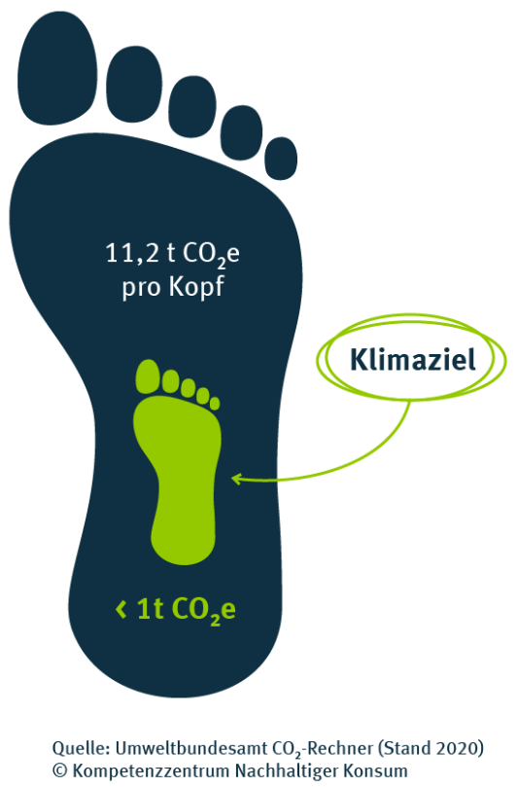






Nachhaltigkeit und THG-Emissionen Mein individueller CO₂-Fußabdruck
Im Durchschnitt verursacht eine Bundesbürgerin oder ein Bundesbürger pro Jahr rund 11,2 Tonnen CO₂-Äquivalente. Klimaverträglich - für jeden Menschen weltweit gleich - wäre lediglich eine Tonne.
Öffentliche Infrastruktur 0,9 t CO₂-e
8 %
Welchen Fußabdruck hinterlasse ich mit meinem Lebensstil?
durch Stromverbrauch und Heizen?
durch meine Ernährung?
durch mein Konsumverhalten?
durch meine Mobilität?
Erstellen Sie Ihre persönliche CO₂-Bilanz mithilfe des CO₂-Rechners des UBAs
Sonstiger Konsum 3,8 t CO₂-Äq
34 %
Ernährung 1,7 t CO₂-Äq
15 %
Mobilität 2,1 t CO₂-Äq
19 %
Strom 0,7 t CO₂-Äq
6 %
Wohnen 2,1 t CO₂-Äq
18 %
Industrie (verarbeitendes Gewerbe)
Quelle: UBA 2021
Notes:
Beschreibung
Seinen eigenen, individuellen CO2-Fußabdruck - die Menge an CO2-Äquivalenten, die man in einem Jahr verursacht, kann man relativ leicht und recht genau ermitteln. Einen entsprechenden CO2-Rechner, in den sich die eigenen Parameter beispielsweise in den Bereichen Wohnen, Mobilität und Ernährung eingeben lassen, bietet das Umweltbundesamt (UBA o.J.: CO2-Recher). Ebenso lassen sich mit einer solchen Bilanzierung schnell die sog. “Big Points” eines nachhaltigen Konsums veranschaulichen, also diejenigen Maßnahmen aus den größten Emissions-Bereichen Mobilität, Wohnen und Ernährung, die schon für sich eine sehr große Umweltrelevanz aufweisen. Solche entscheidenden Stellschrauben sind im Hinblick auf den persönlichen CO2-Äq-Ausstoß zum Beispiel
bei der Mobilität: Zahl der Fernreisen, zurückgelegte Autokilometer und durchschnittlicher Kraftstoffverbrauch des Autos
beim Heizenergieverbrauch: Größe der Wohnfläche und Dämmstandard
Zahl der Fernreisen, zurückgelegte Autokilometer und Kraftstoffverbrauch des Autos im Bereich Mobilität
Größe der Wohnfläche und Dämmstandard in Bezug auf den Heizenergieverbrauch (UBA 2021: Konsummuster)
Ebenso hat das Ernährungsverhalten Einfluss auf den CO2e-Ausstoß : “Hier wirkt sich insbesondere die Menge des Fleischkonsums bzw. des Konsums tierischer Produkte, aber auch der Kauf von Bio-Produkten aus, der zudem in Bezug auf Gewässerschutz, Erhalt der Bodenfruchtbarkeit und Artenschutz wichtige umweltentlastende Folgen hat.” (UBA 2021: Bedarfsfelder)
Der CO2-Rechner zeigt entsprechend schnell, welche großen Auswirkungen Abweichungen vom Durchschnitt in die eine oder andere Richtung haben, z.B. wenn eine Person in ein Passivhaus zieht. Der CO2-Ausstoß berechnet sich beim Thema “Wohnen” aus den Emissionen für den Wohnraum sowie aus der Verbrennung von fossilen Energieträgern (z.B. Öl oder Gas) unter Berücksichtigung vorgelagerter Prozesse. Die Vermeidung berechnet sich aus Energie aus erneuerbaren Quellen und Energieeffizienz (ebd.). So liegen laut UBA große Potentiale im persönlichen CO2-Ausstoß zum Beispiel bei
Aufgabe
Erstellen Sie Ihre persönliche CO₂-Bilanz mithilfe des CO₂-Rechners des Umweltbundesamtes: uba.CO₂-rechner.de
Quellen
Umweltbundesamt 2021: Konsum und Umwelt: Zentrale Handlungsfelder. Online: https://www.umweltbundesamt.de/themen/wirtschaft-konsum/konsum-umwelt-zentrale-handlungsfelder#bedarfsfelder
UBA Umweltbundesamt (o.J.): CO2-Rechner des Umweltbundesamtes. Online: https://uba.co2-rechner.de/de_DE/

Slide 11
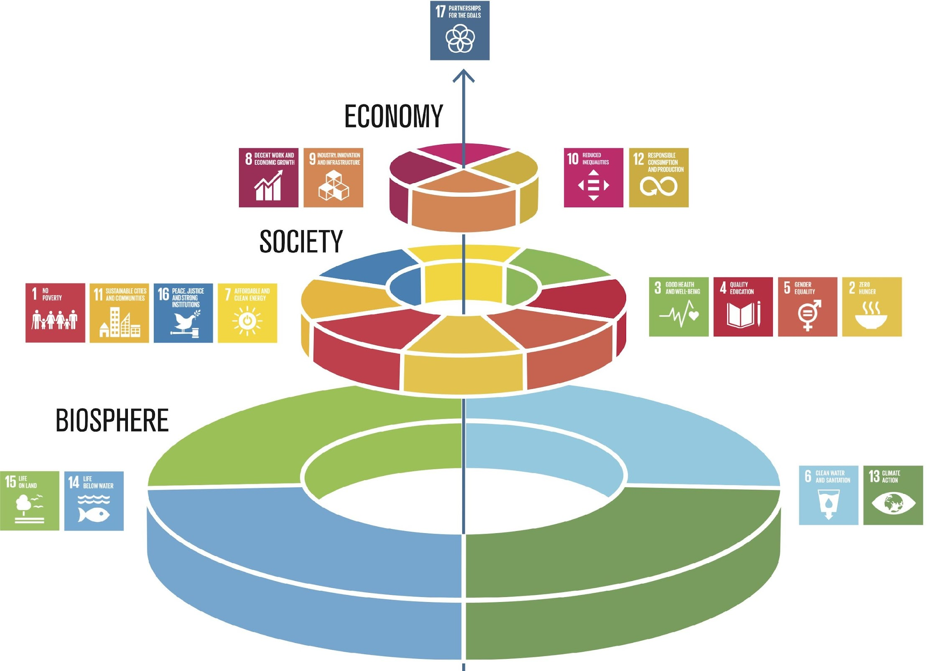
Nachhaltigkeit in der Kreditwirtschaft Ganzheitliche Unternehmensführung
Nachhaltigkeits- strategie
Kennzahlen
Bewertung
Analyse
Ziele
Maßnahmen
Lieferkette, Energie und Ressourcen, Produkte, Recycling,
Mitarbeiter*innen, Gesellschafter*innen, Eigentümer*innen
Gleichberechtigung, Arbeitssicherheit, Weiterbildung, Ausbildung
Welche Rolle spielen die SDG für Ihr Unternehmen
Wie stellen Sie Ihr Unternehmen für die Zukunft auf?
Koch und Köchin, Fachkraft Küche
Bildquellen: links - Stockholm Resilience Centre o.J., rechts - eigene Abbildung nach sph o.J.
Notes:
Beschreibung
Das Cake-Prinzip bietet einen Ansatzpunkt für eine ganzheitliche Unternehmensführung im Sinne einer „Verschiebung weg vom aktuellen sektoralen Ansatz, bei dem soziale, wirtschaftliche und ökologische Entwicklung als separate Teile angesehen werden“ (Stockholm Resilience Centre o.J.). Die erste Ebene ist die Biosphäre mit den SDGs 6, 13, 14 und 15. Auf der Basis der Biosphäre werden alle weiteren SDGs eingeordnet. Die nächste Ebene nach der Biosphäre bildet die Gesellschaft mit den jeweiligen SDGs 1 bis 4, 7, 11 und 16. Die dritte Ebene bildet die Wirtschaft, denn diese ist abhängig von einer funktionierenden Gesellschaft. Diese Ebene umfasst die SDGs 8, 9, 10 sowie 12 – also alles, was eine nachhaltige Wirtschaft ausmacht. “On the Top“ steht das SDG 17 „Partnerschaften zur Erreichung der Ziele”, das in diesem Modell als Dreh- und Angelpunkt zwischen allen Ebenen der Interaktion funktioniert. Ohne das Zusammenwirken von mehreren Stakeholdern, Gemeinschaften und Staaten, wird es nur sehr schwer sein, die 17 SDGs bis 2030 umzusetzen.
Auch wenn das SDG 4 hochwertige Bildung keine exponierte Rolle in diesem Modell hat, so kann insbesondere Bildung Ansatzpunkte für das Vermeiden von Krisen und dysfunktionale Gesellschaften (Korruption, Rechtsunsicherheit, Umweltzerstörung, Verletzung der Menschenrechte) bieten. Auch in demokratischen Gesellschaften mit einer Wirtschaftsstruktur, die schon in vielen Teilen im Sinne der Nachhaltigkeit reguliert ist, werden die Ziele der nachhaltigen Entwicklung noch bei weitem nicht erreicht, zu groß sind die Defizite der SDGs wie selbst die Bundesregierung in den jeweiligen Nachhaltigkeitsberichten der Ministerien bestätigt (Bundesregierung o.J.).
.
Aufgabe
Die SDG können auch nur erreicht werden, wenn alle betroffenen Akteure gemeinsam an der Umsetzung arbeiten. Deshalb stellt sich die Frage für jedes einzelne Unternehmen, für die Geschäftsführung, die Eigentümer*innen und für alle Mitarbeiter*innen:
Welche Rolle spielen die SDG für Ihr Unternehmen
Wie stellen Sie Ihr Unternehmen für die Zukunft auf?
Quellen und Abbildung
Cake: Stockholm Resilience Centre (o.J.): Eine neue Art, die Ziele für nachhaltige Entwicklung zu sehen und wie sie alle mit Lebensmitteln verbunden sind. Online: https://www.stockholmresilience.org/research/research-news/2016-06-14-the-sdgs-wedding-cake.html. (Lizenz: CC BY-ND 3.0)
Nachhaltigkeitsstrategie - eigene Darstellung in Anlehung an: sph (o.J.): Strategische Ausrichtung. Online: https://sph-nachhaltig-wirtschaften.de/nachhaltige-strategische-ausrichtung-unternehmen/
Bundesregierung (o.J.): Berichte aus den Ministerien. Online: https://www.bundesregierung.de/breg-de/themen/nachhaltigkeitspolitik/berichte-und-reden-nachhaltigkeit/berichte-aus-den-ministerien-429902

Slide 12
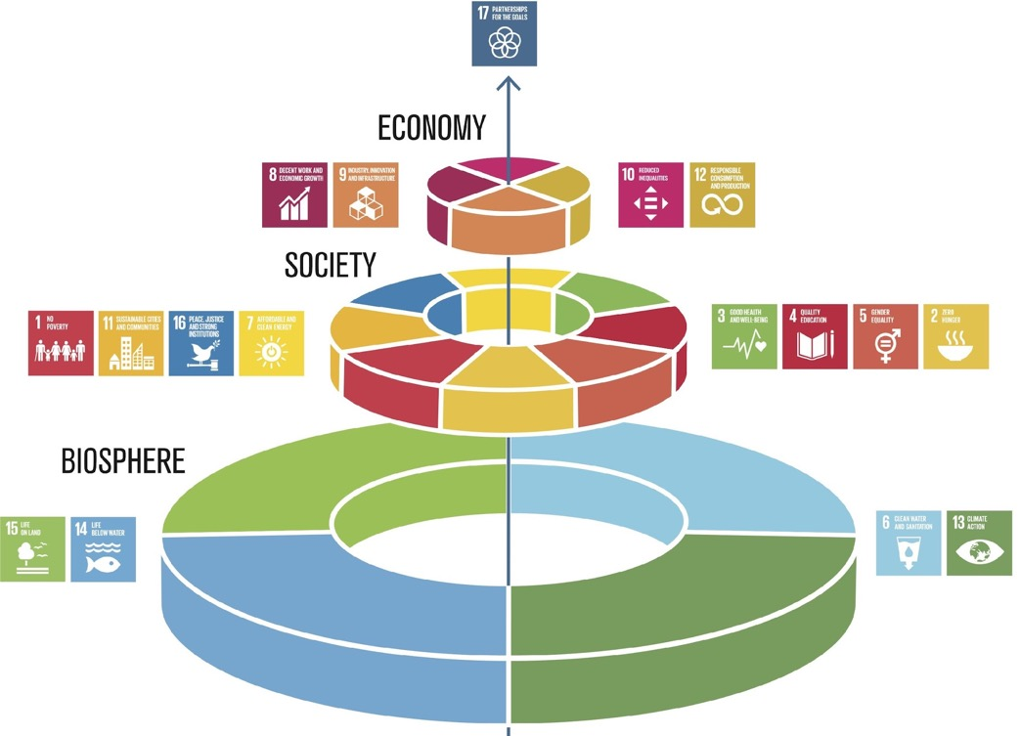
Nachhaltigkeit als gemeinsames Projekt Ganzheitliche Unternehmensführung
Nachhaltigkeits- strategie
Kennzahlen
Bewertung
Analyse
Ziele
Maßnahmen
Lieferkette, Energie und Ressourcen, Produkte, Recycling,
Mitarbeiter*innen, Gesellschafter*innen, Eigentümer*innen
Gleichberechtigung, Arbeitssicherheit, Weiterbildung, Ausbildung
Welche Rolle spielen die SDG für Ihr Unternehmen
Wie stellen Sie Ihr Unternehmen für die Zukunft auf?
Rohrleitungs- und Kanalbau
Bildquellen: links - Stockholm Resilience Centre o.J., rechts - eigene Abbildung nach sph o.J.
Notes:
Beschreibung
Aufgrund des Klimawandels ist eine Auseinandersetzung mit dem Thema der Nachhaltigkeit heute in allen Bereichen unumgänglich. Die Gesellschaft kann ohne eine intakte Umwelt nicht überleben, weswegen auf die Nutzung der natürlichen Ressourcen und den Erhalt von Lebensraum besonders geachtet werden muss. Unsere Gesellschaft und unsere Wirtschaft sind in die Biosphäre eingebettet, sie ist die Basis für alles. Das Cake-Prinzip bedeutet „eine Verschiebung weg vom aktuellen sektoralen Ansatz, bei dem soziale, wirtschaftliche und ökologische Entwicklung als separate Teile angesehen werden“ (Stockholm Resilience Centre o.J.). Auf der Basis der Biosphäre werden alle anderen SDGs eingeordnet werden müssen. Die nächste Ebene nach der Biosphäre bildet die Gesellschaft mit den jeweiligen SDG 1 bis 4, 7, 11 und 16. Die dritte Ebene bildet die Wirtschaft, denn diese ist abhängig von einer funktionierenden Gesellschaft. Diese Schichtung ist wohlbegründet, denn gesunde (3 Gesundheit und Wohlergehen) und wohlhabende (SDG 1 Keine Armut) Kund*innen sind auch die Konsument*innen der Unternehmen ohne die sie nicht existieren würden. Die dritte Ebene – die Wirtschaft – umfasst die SDG 8 Menschwürdige Arbeit und Wirtschaftswachstum, 9 Industrie, Innovation und Infrastruktur, 10 Ungleichheit sowie 12 Nachhaltige/r Konsum und Produktion – also alles, was eine nachhaltige Wirtschaft ausmacht. “On the Top“ steht das SDG 17 „Partnerschaften zur Erreichung der Ziele, das in diesem Modell als Dreh- und Angelpunkt zwischen allen Ebenen der Interaktion funktioniert. Ohne das Zusammenwirken von mehreren Stakeholdern, Gemeinschaften und Staaten, wird es nur sehr schwer sein, die 17 SDGs bis 2030 umzusetzen.
Auch wenn das SDG 4 Hochwertige Bildung keine besondere Rolle in diesem Modell hat (und nur eingereiht ist zwischen allen anderen) – so kann nur Bildung den Teufelskreis der Armut durchbrechen, Krisen vermeiden und dysfunktionale Gesellschaften (Korruption, Rechtsunsicherheit, Umweltzerstörung, Verletzung der Menschenrechte) verändern. Aber auch in demokratischen Gesellschaften mit einer Wirtschaftsstruktur, die schon in vielen Teilen im Sinne der Nachhaltigkeit reguliert ist, werden die Ziele der nachhaltigen Entwicklung noch bei weitem nicht erreicht, zu groß sind die Defizite der SDG wie selbst die Bundesregierung in den jeweiligen Nachhaltigkeitsberichten der Ministerium bestätigen (Bundesregierung o.J.).
Aufgabe
Die SDG können auch nur erreicht werden, wenn alle betroffenen Akteure gemeinsam an der Umsetzung arbeiten. Deshalb stellt sich die Frage für jedes einzelne Unternehmen, für die Geschäftsführung, die Eigentümer*innen und für alle Mitarbeiter*innen:
Welche Rolle spielen die SDG für Ihr Unternehmen
Wie stellen Sie Ihr Unternehmen für die Zukunft auf?
Quellen und Abbildung
Cake: Stockholm Resilience Centre (o.J.): Eine neue Art, die Ziele für nachhaltige Entwicklung zu sehen und wie sie alle mit Lebensmitteln verbunden sind. Online: https://www.stockholmresilience.org/research/research-news/2016-06-14-the-sdgs-wedding-cake.html. (Lizenz: CC BY-ND 3.0)
Nachhaltigkeitsstrategie - eigene Darstellung in Anlehung an: sph (o.J.): Strategische Ausrichtung. Online: https://sph-nachhaltig-wirtschaften.de/nachhaltige-strategische-ausrichtung-unternehmen/
Bundesregierung (o.J.): Berichte aus den Ministerien. Online: https://www.bundesregierung.de/breg-de/themen/nachhaltigkeitspolitik/berichte-und-reden-nachhaltigkeit/berichte-aus-den-ministerien-429902

